Slide 1
Proteine ricombinanti
INSULINA ed ANALOGHI

Slide 2
Storia
È un ormone che regola il metabolismo degli zuccheri.
Prodotta dal pancreas e secreta nel torrente circolatorio.
L’impossibilità di produrre insulina determina il diabete.
Storia:
1921 – isolata per la prima volta (Frederick Grant Banting e da Charles Best).
1922 – estrazione dell’insulina dal pancreas bovino grazie al quale viene trattato il primo paziente
1923 – premio Nobel per la medicina a F.G. Banting per la scoperta dell’insulina
1955 – premio Nobel a Frederick Sanger per la determinazione della struttura dell’insulina
1982 – l’insulina umana, può essere prodotta dall’insulina dei suini.
1987 – insulina umana può essere prodotta solo con cellule di lievito tramite tecnologia genica
Insulina – il primo farmaco prodotto mediante ingegneria genetica.

Slide 3
Metabolismo glucidico e la sua regolazione
Insulina stimola:
la crescita e la differenziazione cellulare, promuove il deposito di substrati nel tessuto adiposo, fegato e muscoli stimolando la lipogenesi, la sintesi di glicogeno e di proteine,
Insulina inibisce:
la lipolisi, glicogenolisi e degradazione proteica.
La resistenza o un deficit di insulina genera una profonda disregolazione di questi processi e conseguente incremento della concentrazione plasmatica di glucosio e dei lipidi sia a digiuno che dopo un pasto.

Slide 4
Insulina – sintesi
RER
Preproinsulina (110 aa):
sequenza “pre” amino-terminale (peptide-segnale; 24 aa), che consente la secrezione della proteina;
sequenza centrale “pro” (peptide C; 35 aa) che determina il corretto ripiegamento del filamento polipeptidico.
Proinsulina (86 aa):
è convertita in insulina da enzimi proteolitici che rimuovono il peptide C e le sequenze di aminoacidi basici lisina-arginina (Lys-Arg) e arginina-arginina (Arg-Arg).
L’insulina (51 aa):
consiste delle catene A e B legate da due ponti disolfuro.
L’apparato di Golgi

Slide 5
Insulina – sequenza primaria
Insulina 51 aa:
Catena A 21 aa
Catena B 30 aa
Umana:
Catena A → Thr 8, Ile 10
Catena B → Thr 30
Porcina:
Catena A → Thr 8, Ile 10
Catena B → Ala 30
Bovina:
Catena A → Ala 8, Val 10
Catena B → Ala 30
NOTA TECNICA: per la slide successiva, per favore, uscite dalla modalità «slide show» e premete «Play» vicino al segno del volume
Notes:
NB: Sentirete anche un bel «Nooooooo» perché Power Point certe volte da i numeri
SCUSATE

Slide 6
Insulina – sequenza primaria
Insulina 51 aa:
Catena A 21 aa
Catena B 30 aa
Umana:
Catena A → Thr 8, Ile 10
Catena B → Thr 30
Porcina:
Catena A → Thr 8, Ile 10
Catena B → Ala 30
Bovina:
Catena A → Ala 8, Val 10
Catena B → Ala 30

Slide 7
Insulina – sequenza terziaria
Catena A:
si formano due sezioni ad α−elica, che delimitano una parte centrale β−sheet
Catena B:
presenta una sezione maggiore ad α−elica e si piega a gomito, “avvolgendo” la catena A.
Struttura terziaria stabilizzata da ponti disolfuro
La parte esterna della molecola è principalmente polare, quella interna è per lo più apolare.

Slide 8
Insulina – struttura quaternaria
Dimero di insulina:
l’insulina in soluzione tende a formare dimeri, per l’instaurarsi di ponti idrogeno tra le estremità C-terminali della catena B.
Esamero di insulina:
In presenza di ioni zinco può formare esameri; ne risulta una forma toroidale (“a ciambella”) con la quale l’insulina è immagazzinata nelle cellule β e secreta nel flusso sanguigno.
La forma attiva è costituita da un singolo monomero.

Slide 9
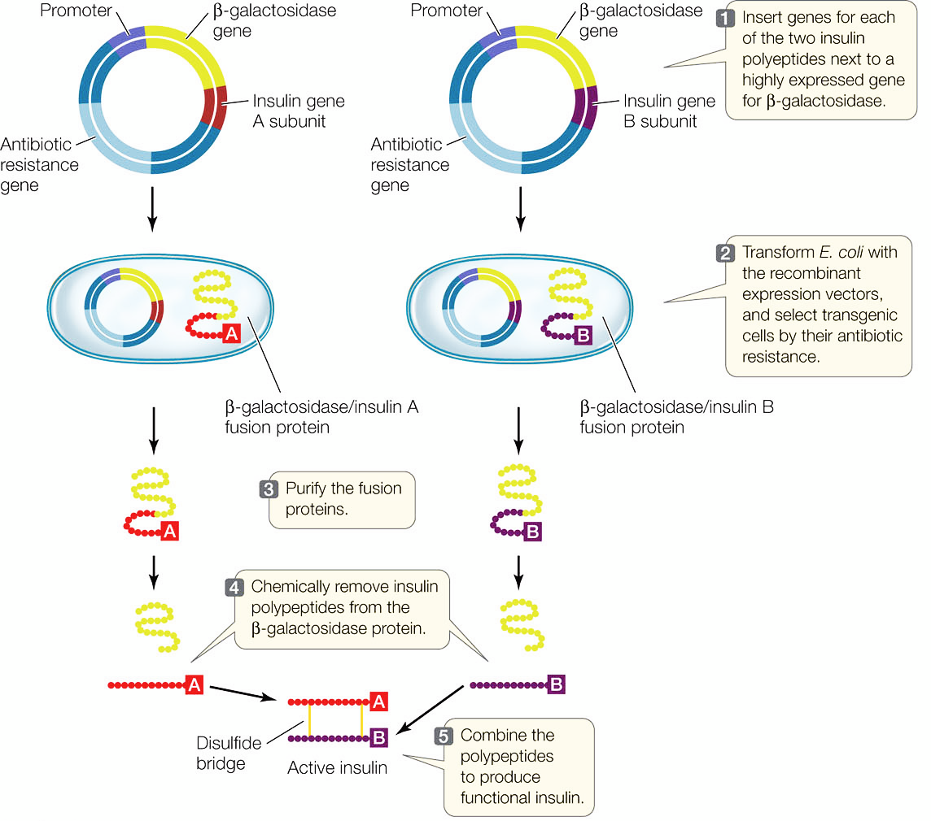
Espressione dell’insulina umana in E. coli
NOTA TECNICA: per la slide successiva, per favore, uscite dalla modalità «slide show» e premete «Play» vicino al segno del volume
Notes:
ONCE AGAIN:
SCUSATE

Slide 10
Espressione dell’insulina umana in E. coli

Slide 11
Approcci differenti per produrre l’insulina
Eli Lilly
(ospite: batterio)
Novo Nordisk
(ospite: lievito)

Slide 12
Batterio – E. coli
1986 – Eli Lilly è la prima industria farmaceutica a produrre l’insulina umana ricombinante.
Estremità 5’ modificata – peptide segnale di 24 aa.
Catena A – sintetizzata in un strain di E. coli.
Catena B – sintetizzata in uno strain differente (sempre E.coli).
Le catene vengono purificate separatamente e poi riunite per dare la forma attiva dell’insulina.

